Slide 1


El parque nacional Kakadu, es un parque nacional del Territorio del Norte (Australia), ubicado a 171 km al este de Darwin. El parque forma parte del Patrimonio de la Humanidad según la Unesco. Su extensión es equivalente a la de Israel y se cree que contiene un 10% de las reservas mundiales de uranio. El parque tiene dos temporadas lluvias y sequía. Durante las lluvias (entre octubre y abril) generalmente no es posible acceder a muchas zonas del parque. Durante la temporada de sequía (entre mayo y septiembre) es cuando se puede visitar el parque. Los aborígenes de los pueblos Bininj y Mungguy dividen el año en seis temporadas: Las atracciones del parque incluyen la oportunidad de relacionarse con los habitantes de la región, la geología, la flora y fauna que hacen de Kakadu una fuente única y apreciada, tanto en Australia como en el resto del mundo. El centro de visitantes de Bowali ofrece información sobre el parque. El centro Warradjan para la cultura aborigen presenta aspectos de la cultura local en forma accesible. La parte más interesante del parque son las planicies inundables, que ofrecen el mejor aspecto visual. Los cocodrilos marinos y cocodrilos de Johnston duermen gran parte del día en los bancos de arena de los ríos de cocodrilos y de los múltiples pozos. Igualmente pueden observarse cuando nadan o flotan en el agua. Igualmente se puede observar una gran variedad de aves en el parque. Son dignos de destacar por sus pinturas rupestres los emplazamientos de Ubirr, Nourlangie y Nanguluwur habitados por el hombre ininterrumpidamente desde hace más de 20.000 años. Algunas de estas pinturas se encuentran entre las manifestaciones pictóricas más antiguas de la humanidad. También en Nourlangie hay cascadas y lugares para nadar

Slide 2
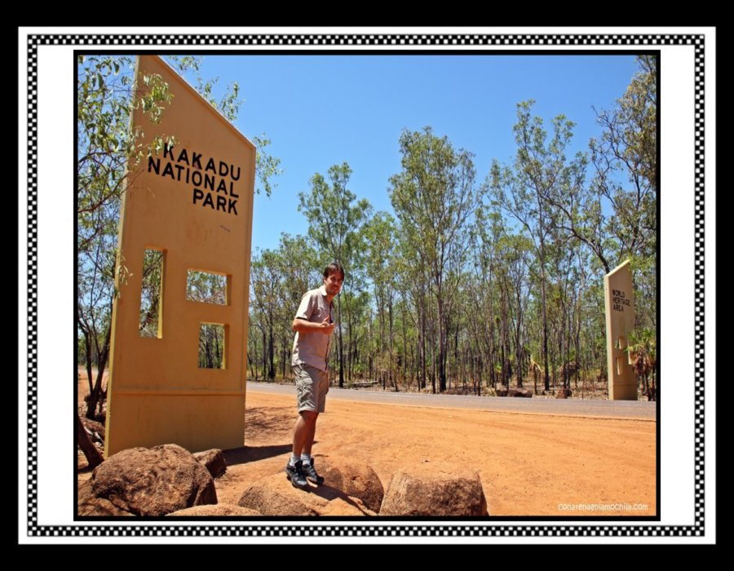
Creó: Jeremías
Para: mis pps
Música: Máximo Spodek
Atardecer Romántico

Slide 3
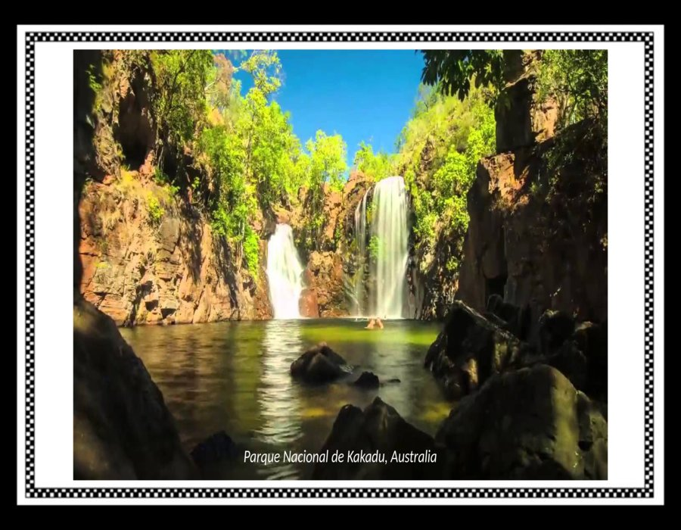

Slide 4
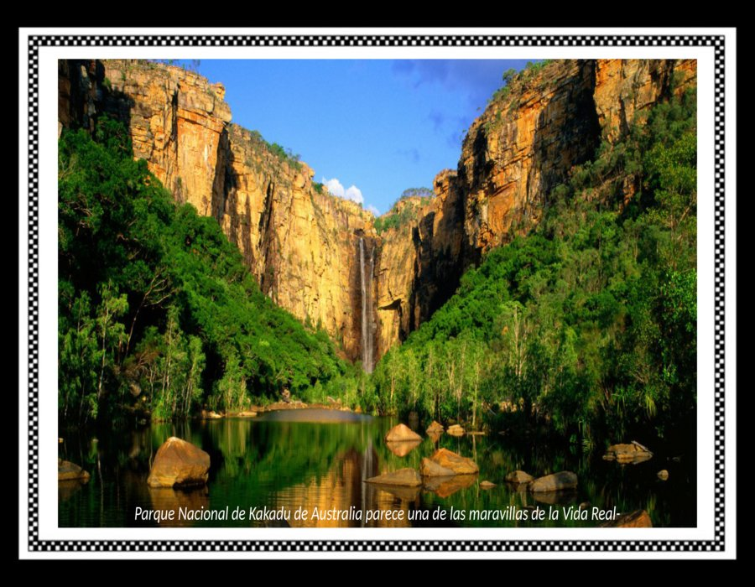

Slide 5
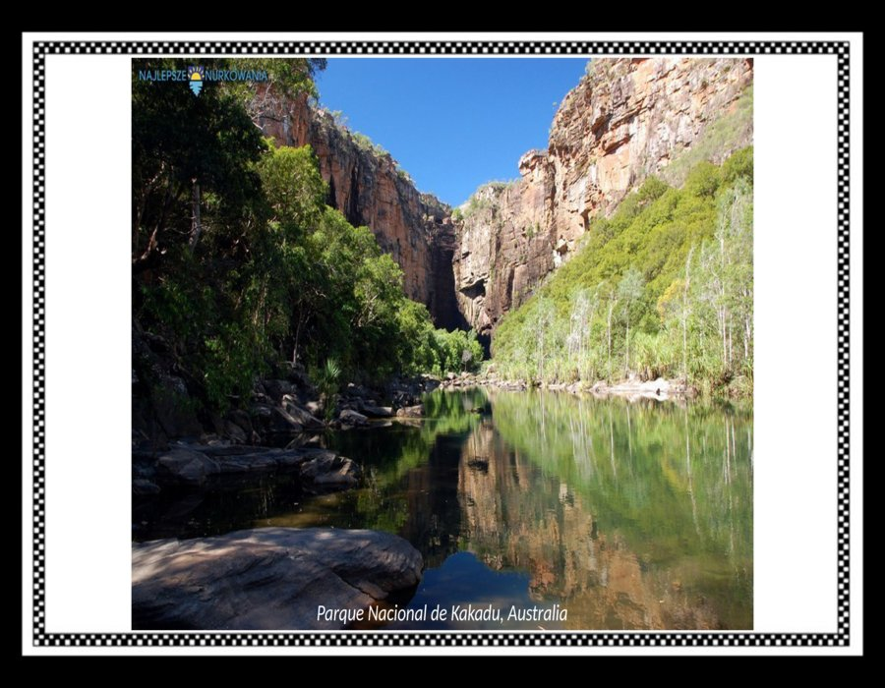

Slide 6
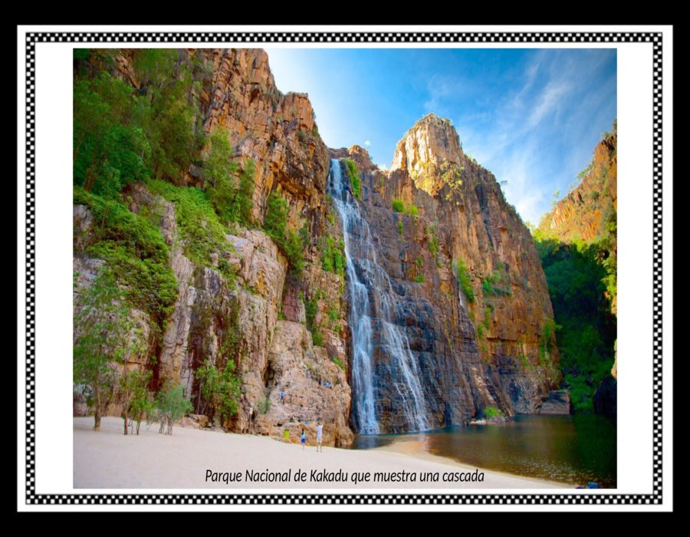

Slide 7
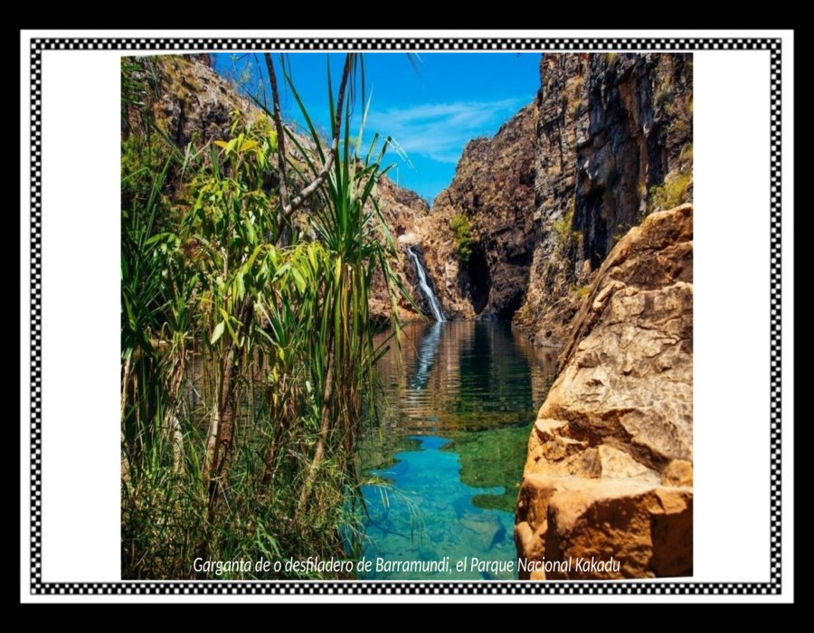

Slide 8
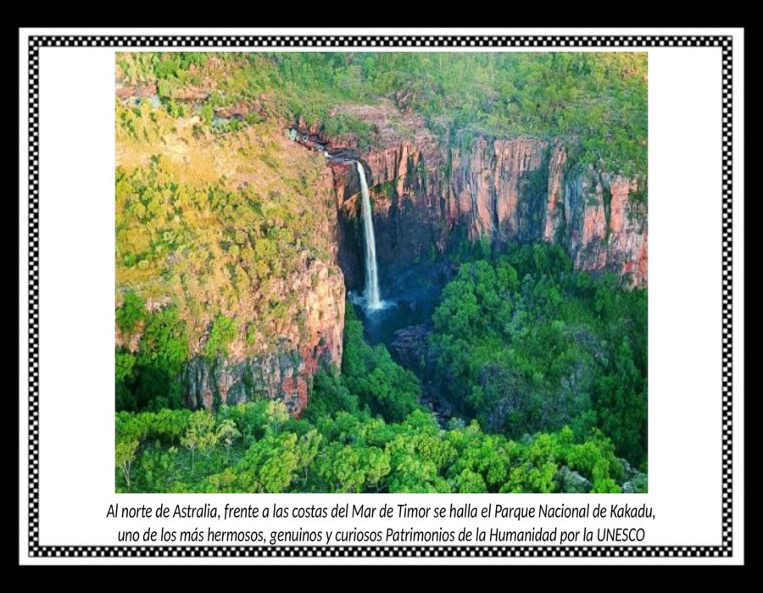

Slide 9
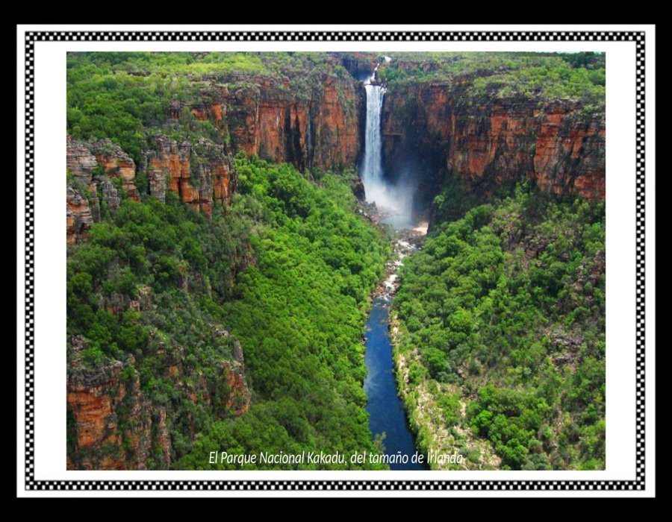

Slide 10
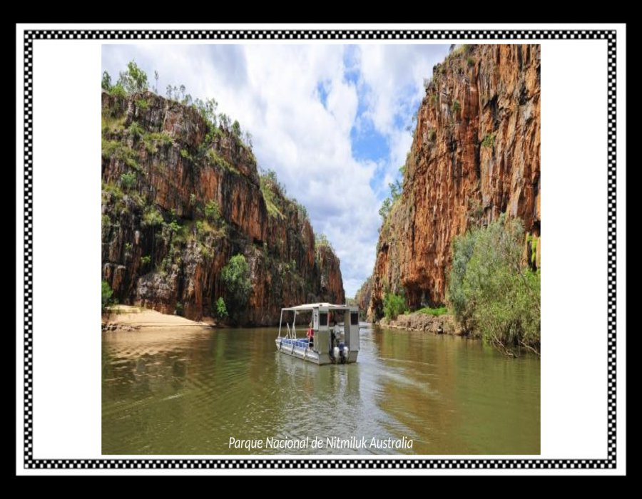

Slide 11
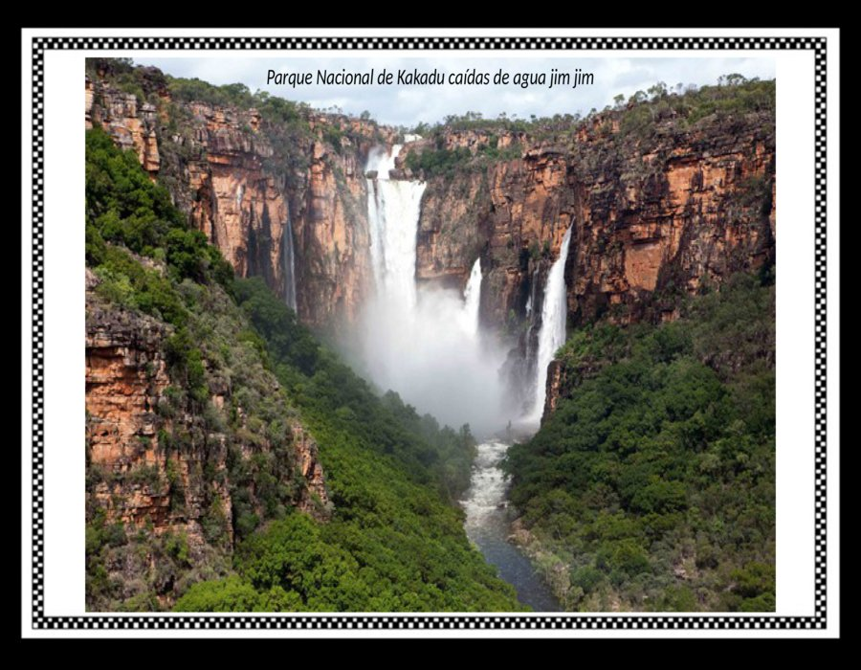

Slide 12
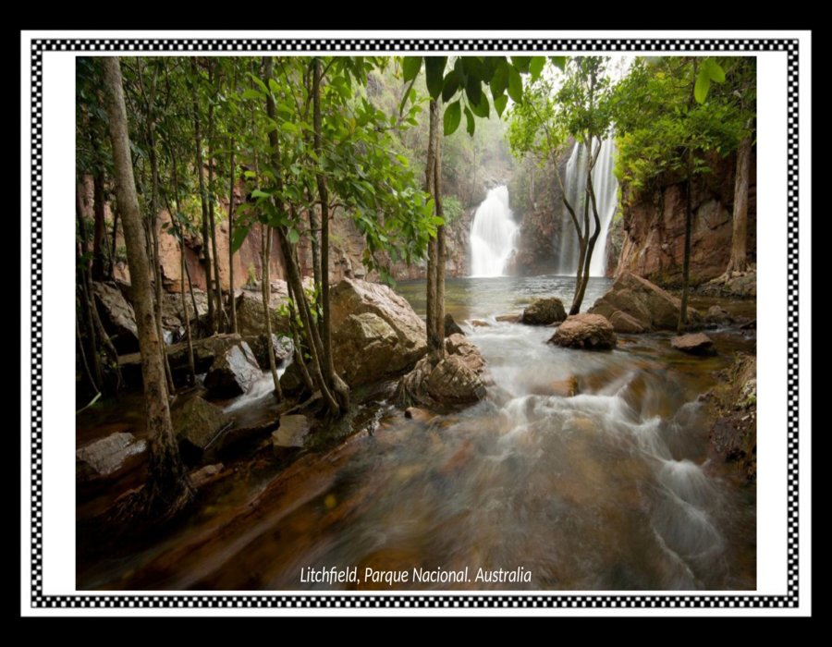

Slide 13
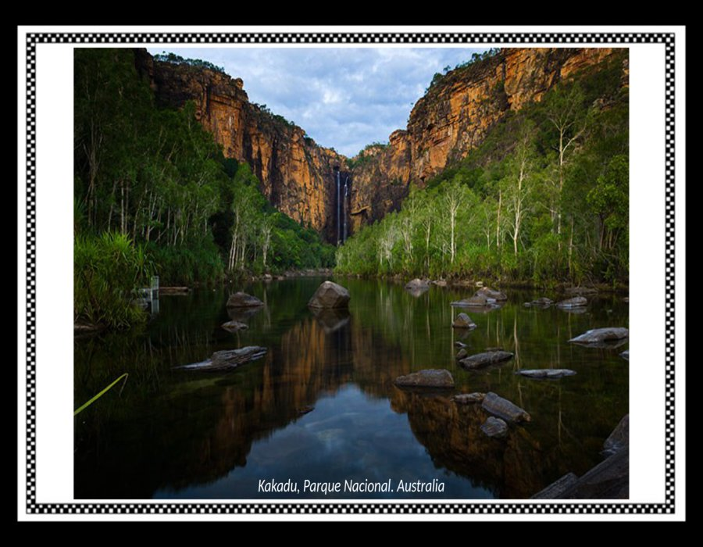

Slide 14
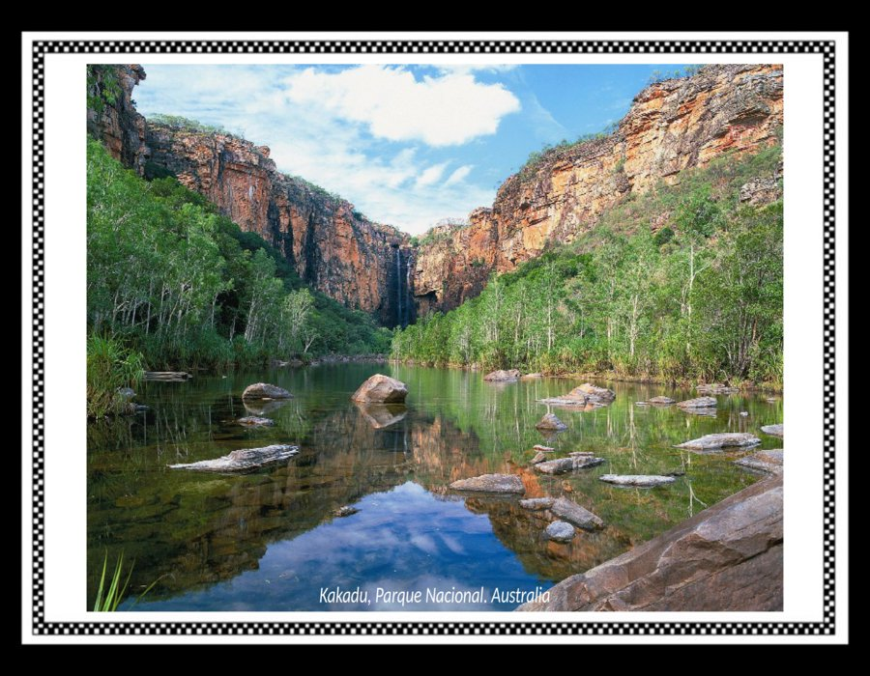

Slide 15
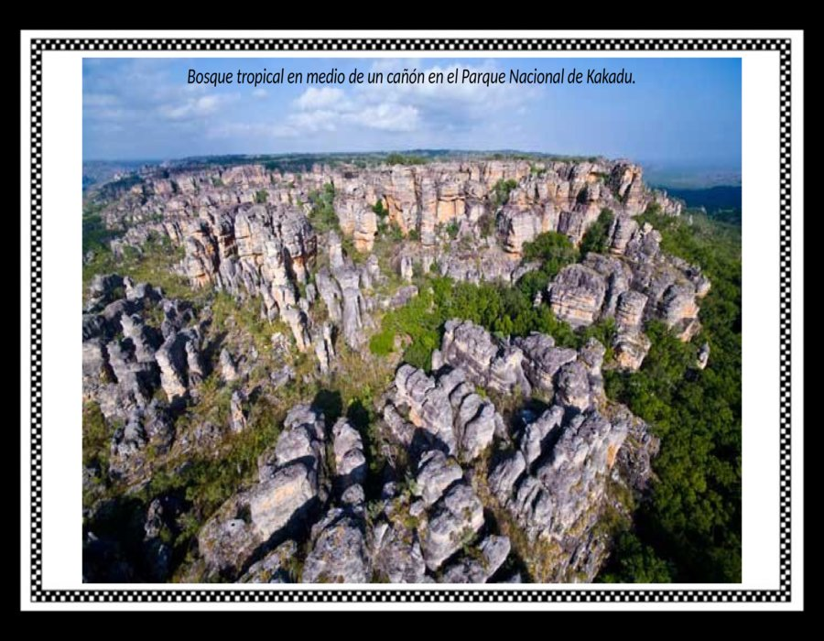

Slide 16
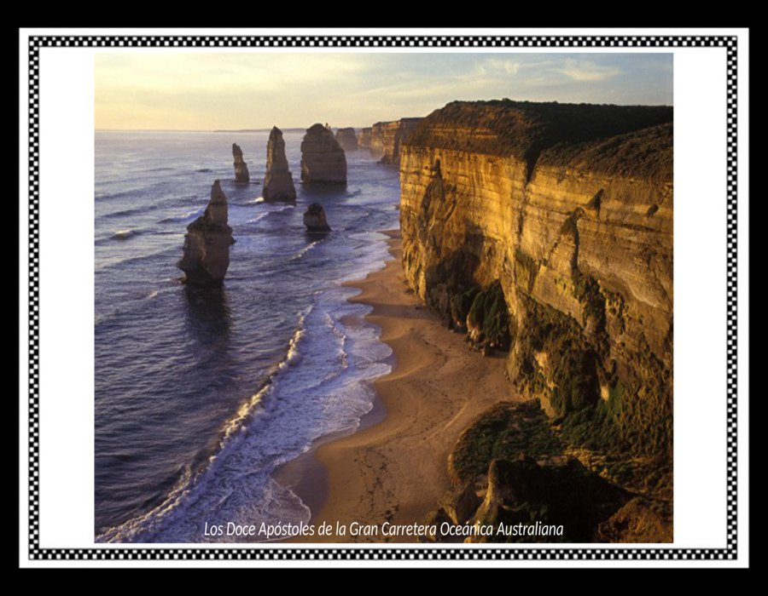

Slide 17
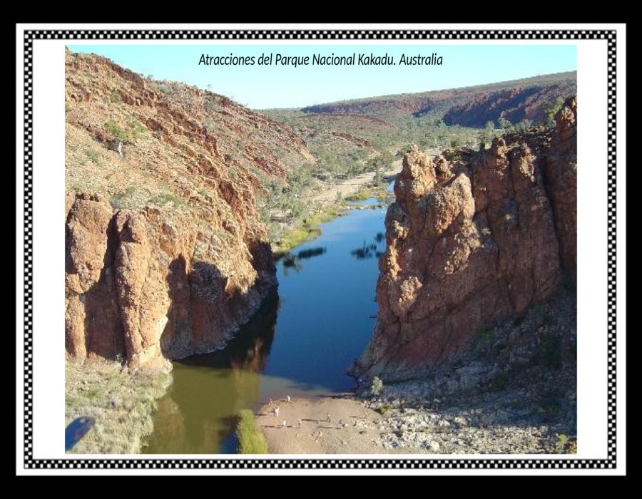

Slide 18
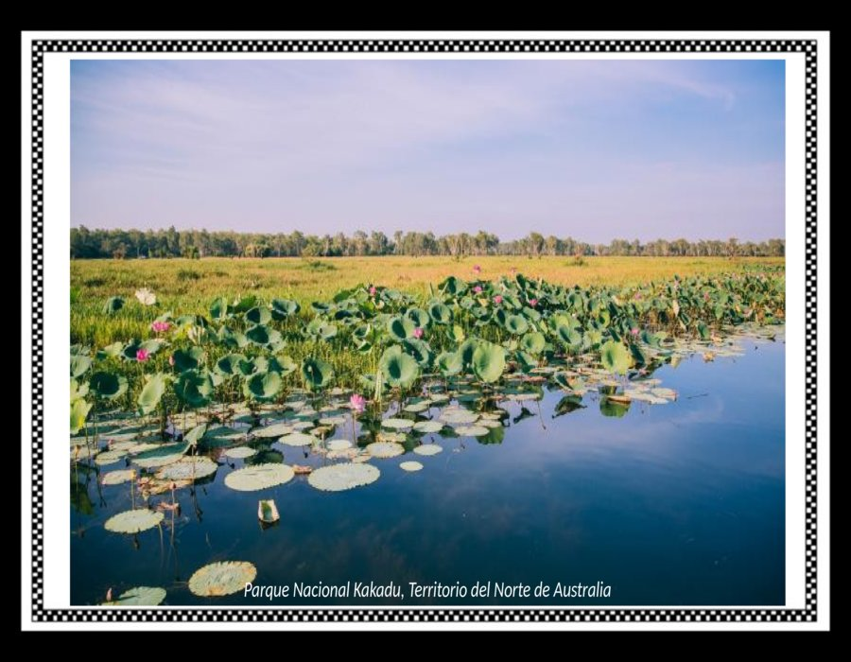

Slide 19
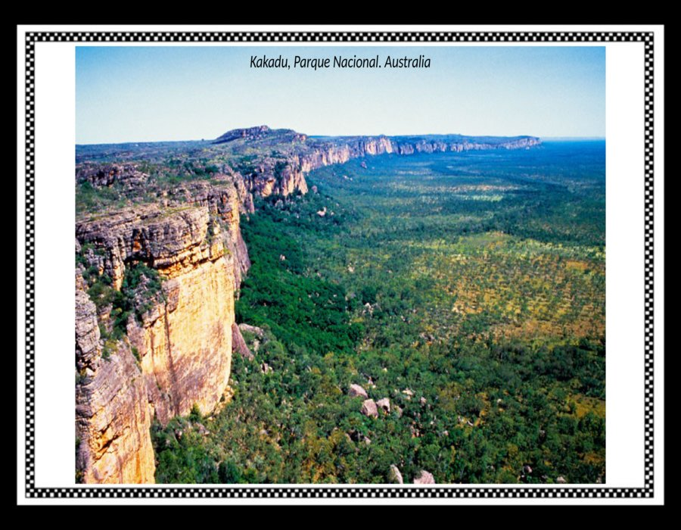

Slide 20
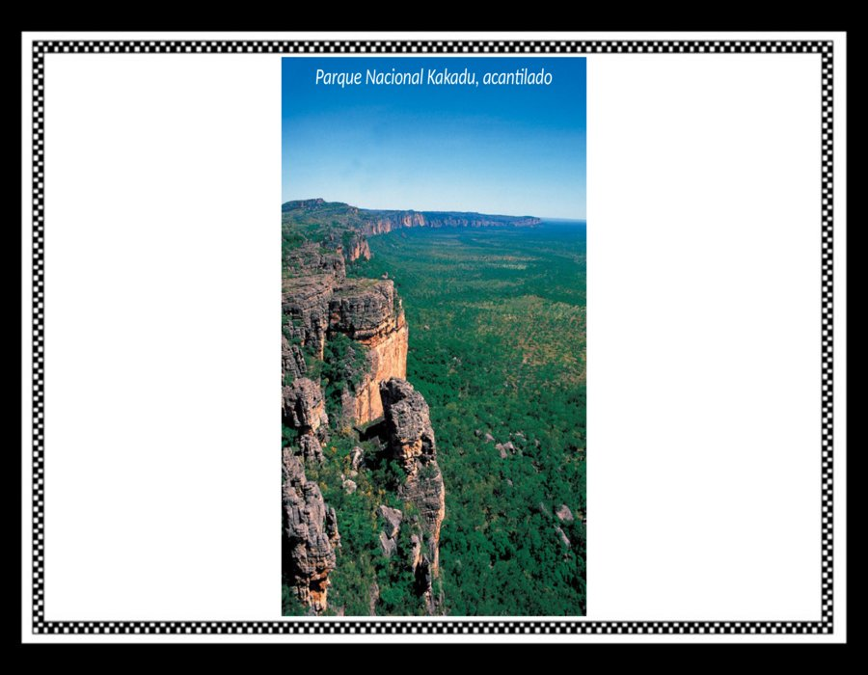

Slide 21
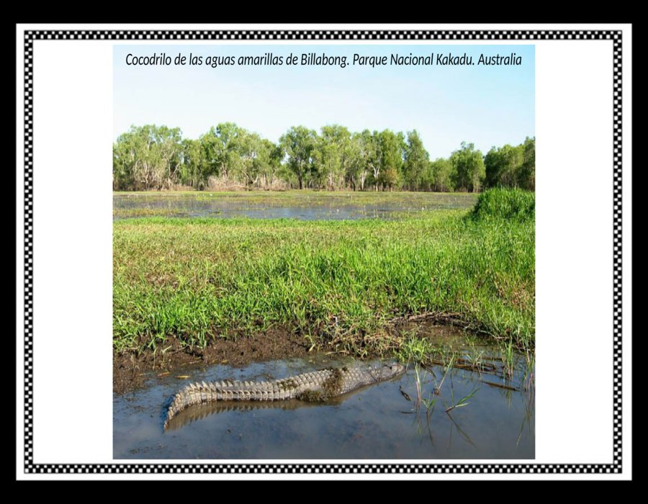

Slide 22
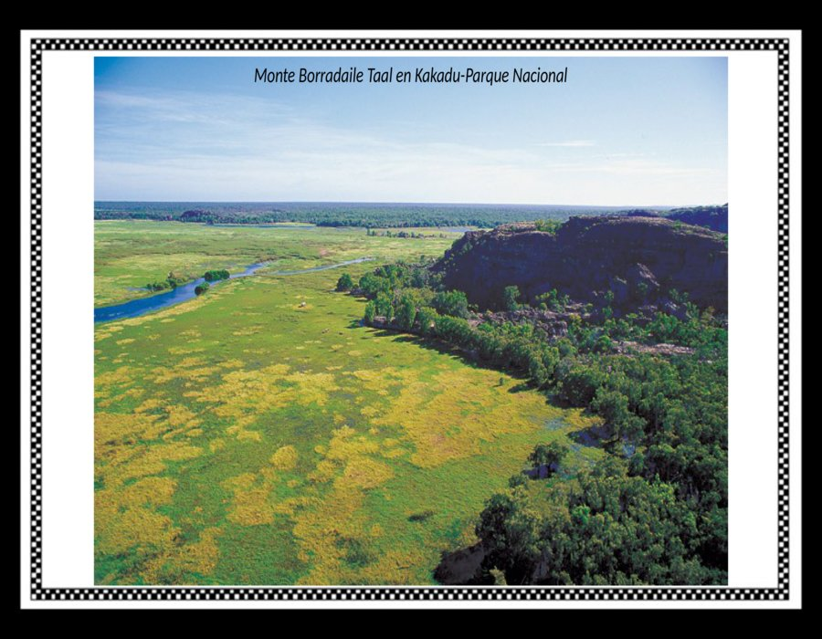

Slide 23
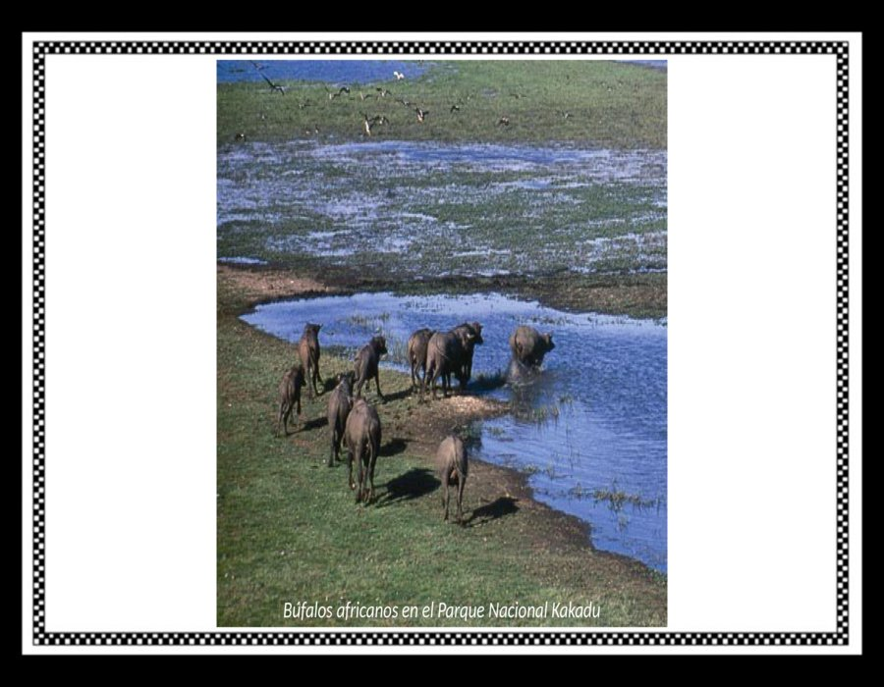

Slide 24
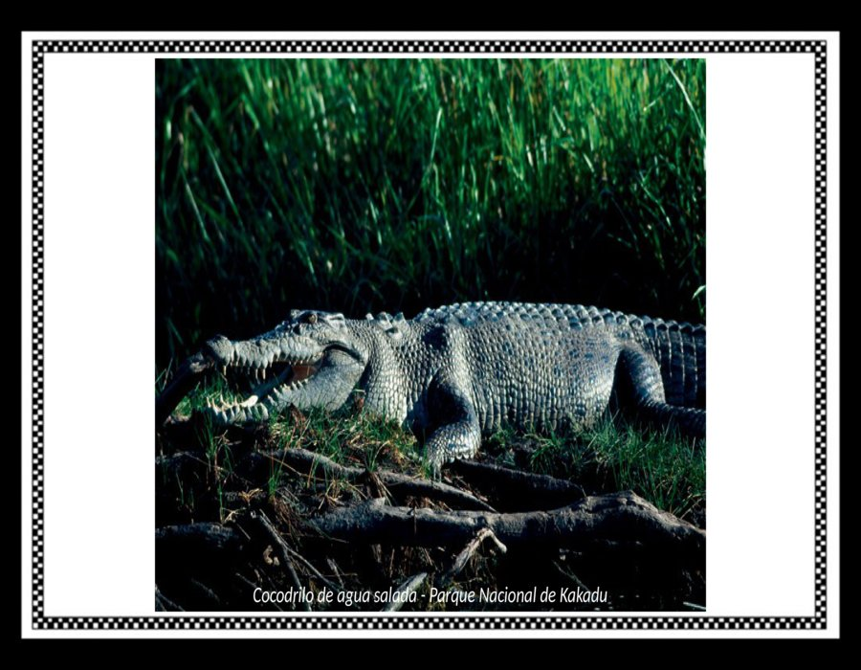

Slide 25
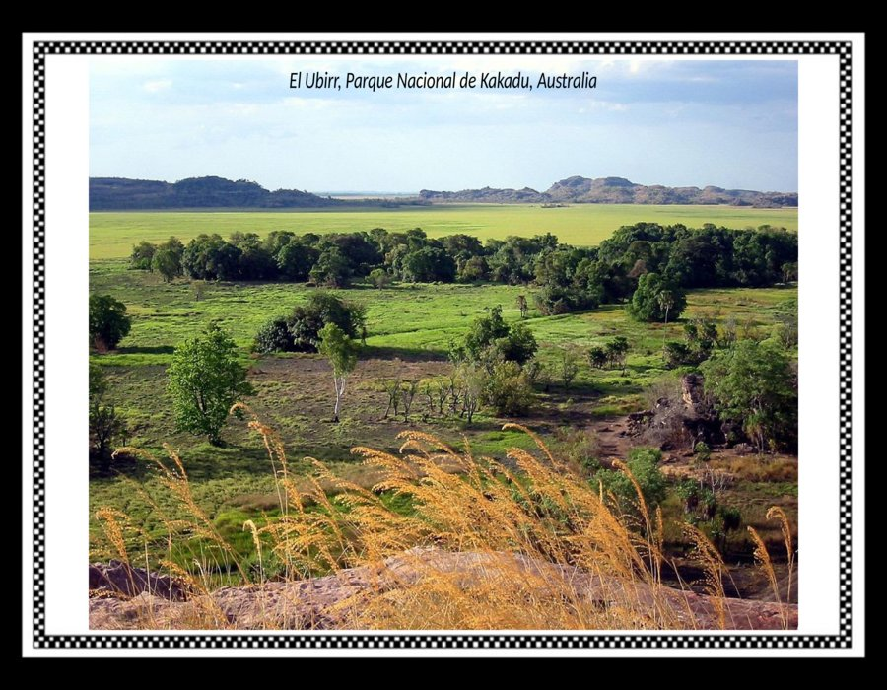

Slide 26
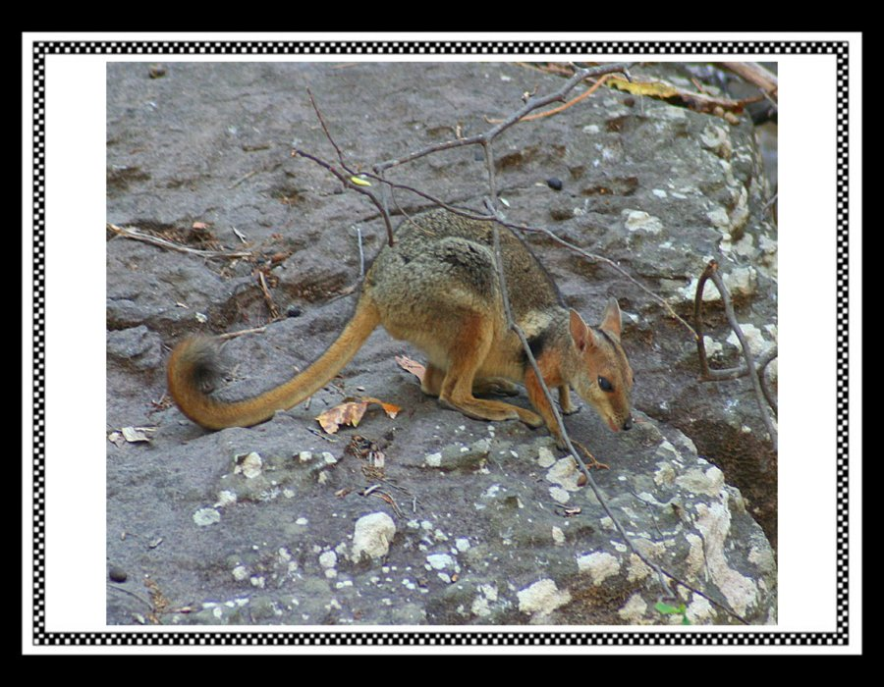

Slide 27
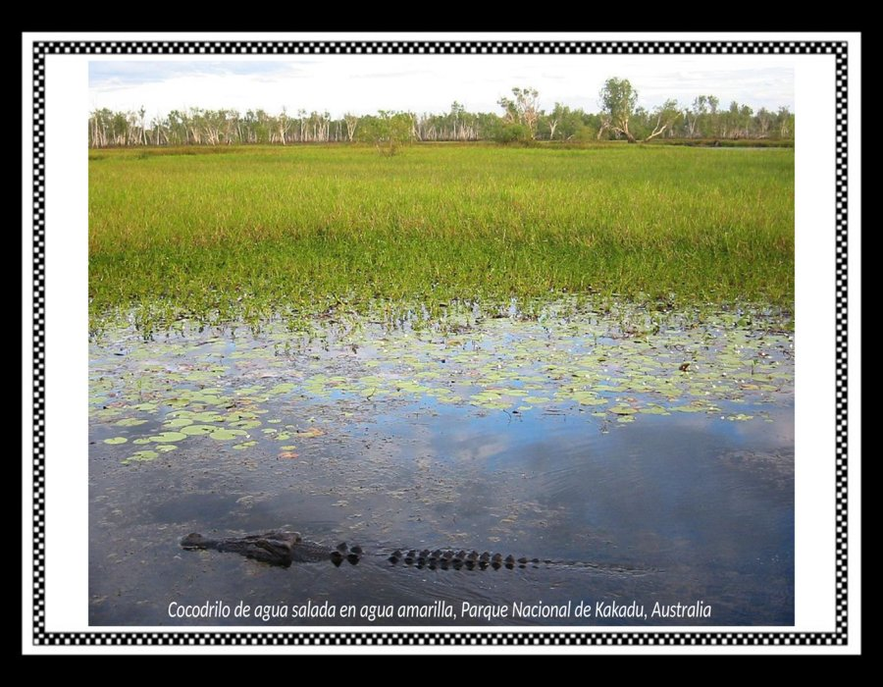

Slide 28
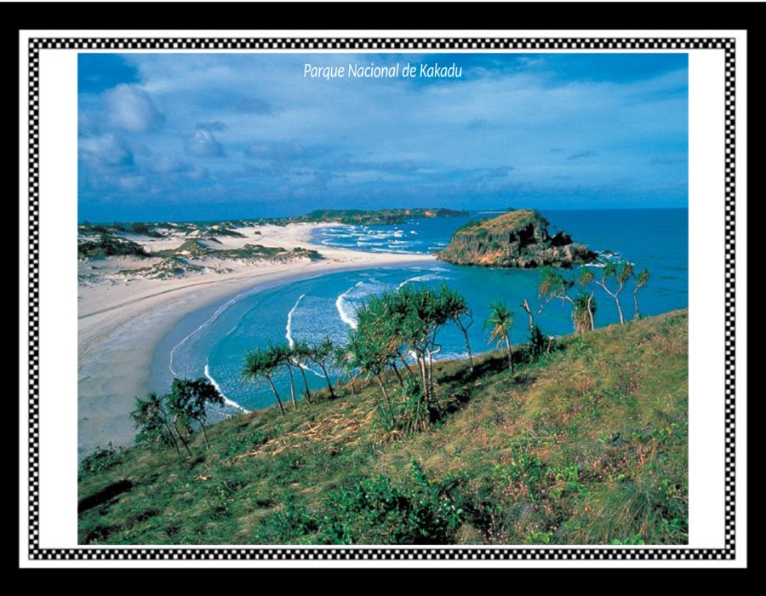

Slide 29
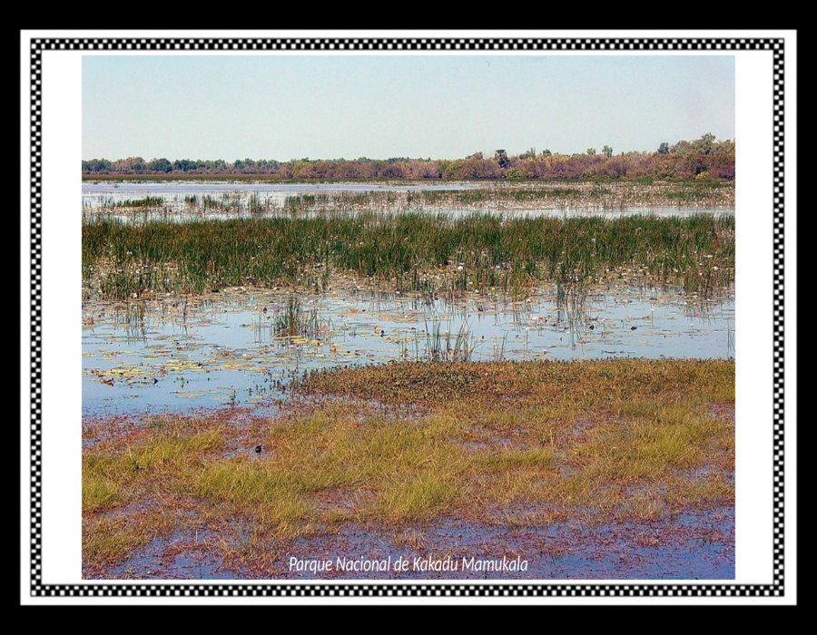

Slide 30


Slide 31


Slide 32
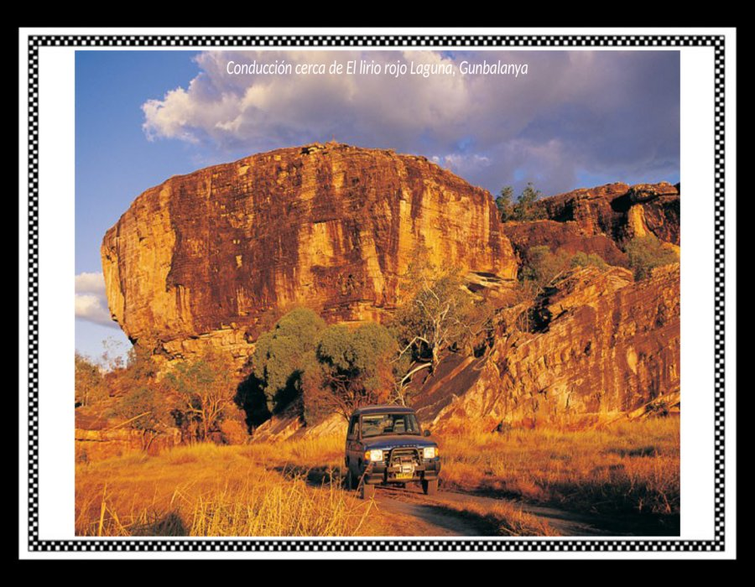

Slide 33
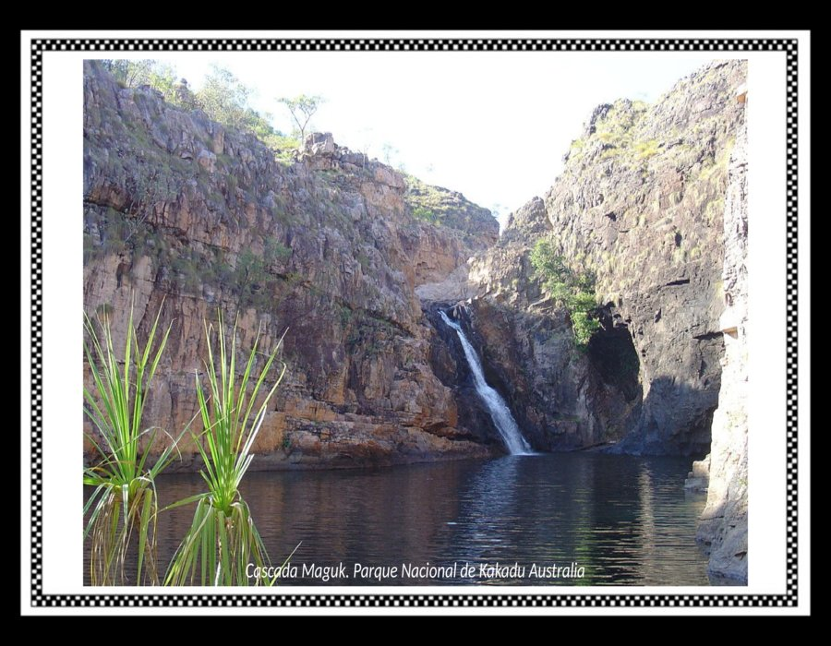

Slide 34
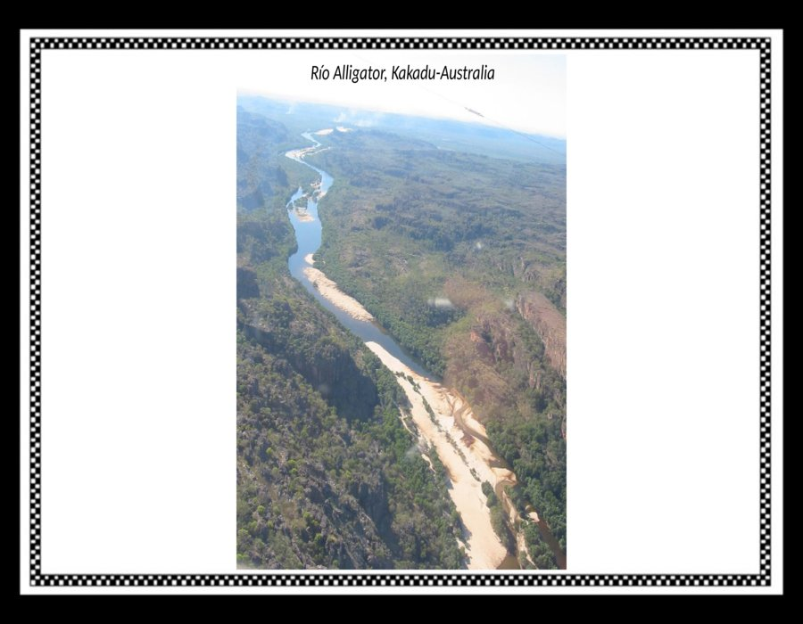

Slide 35


Slide 36
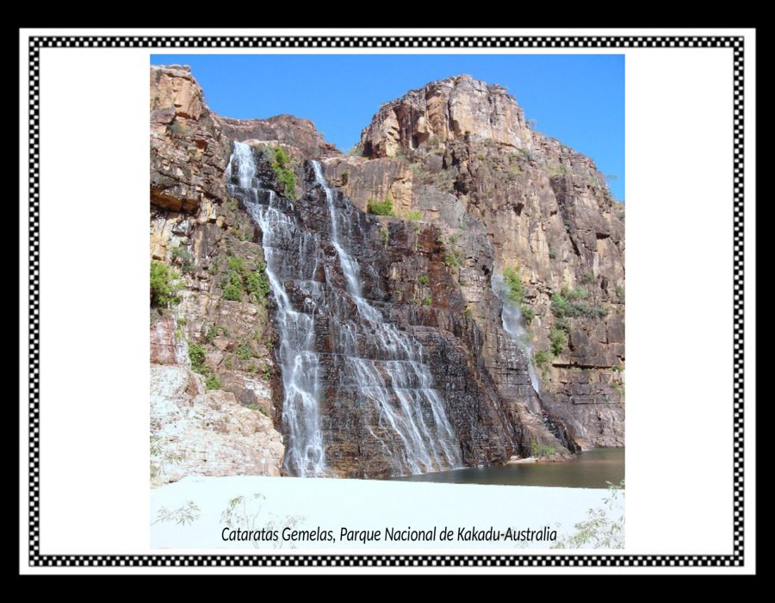

Slide 37
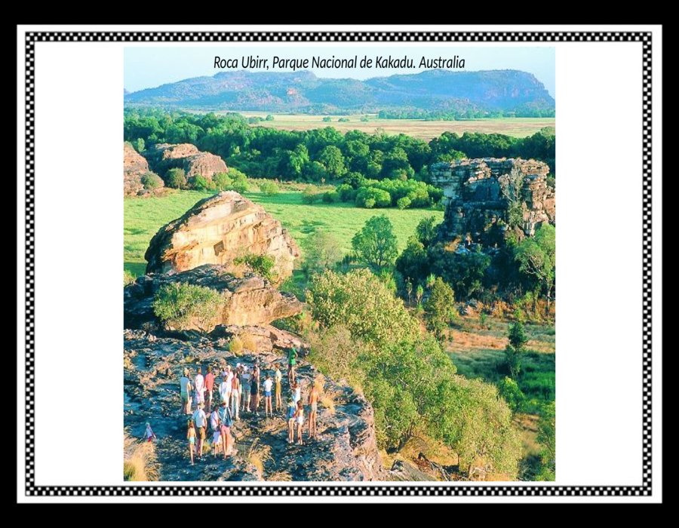

Slide 38
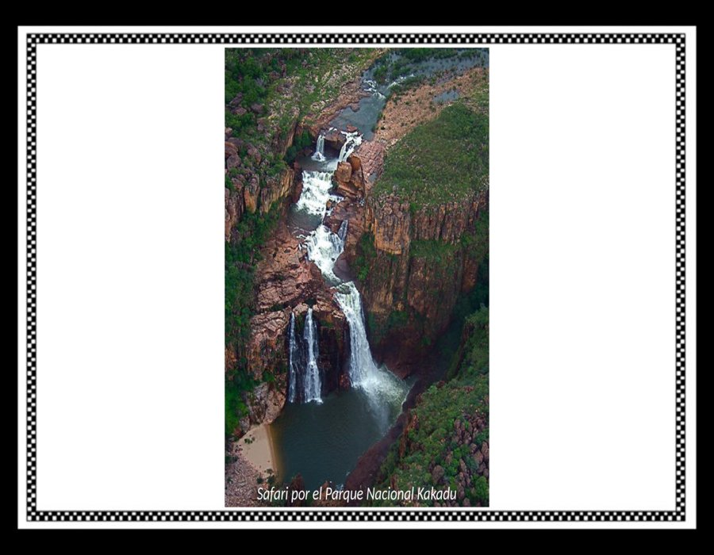

Slide 39
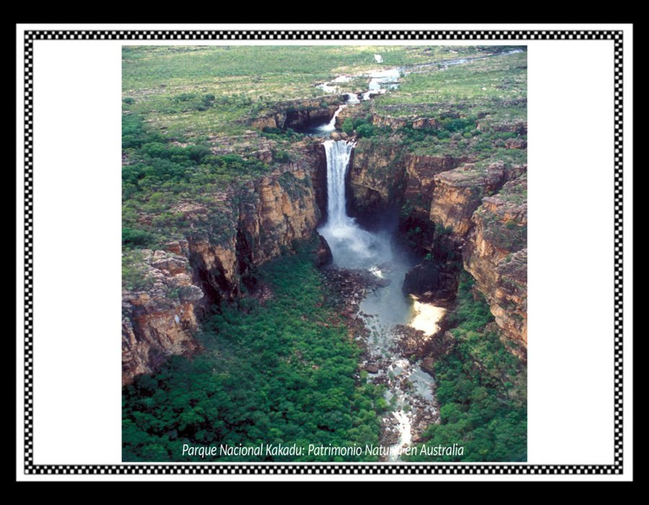

Slide 40
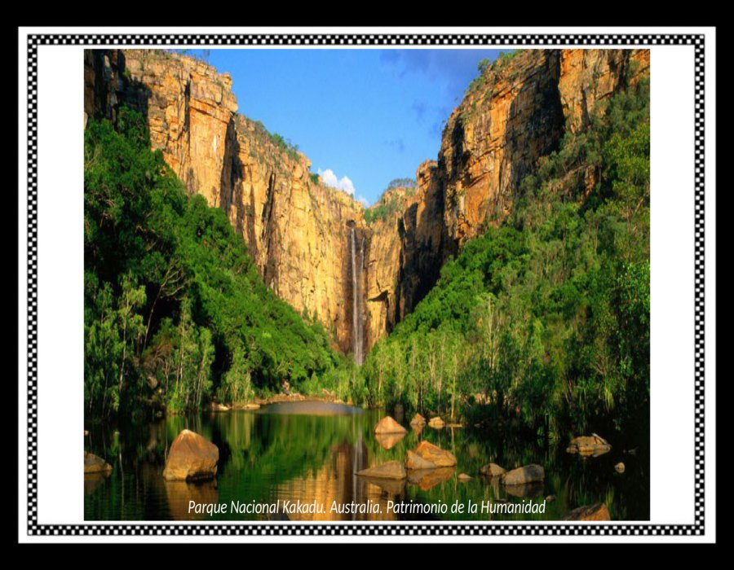

Slide 41
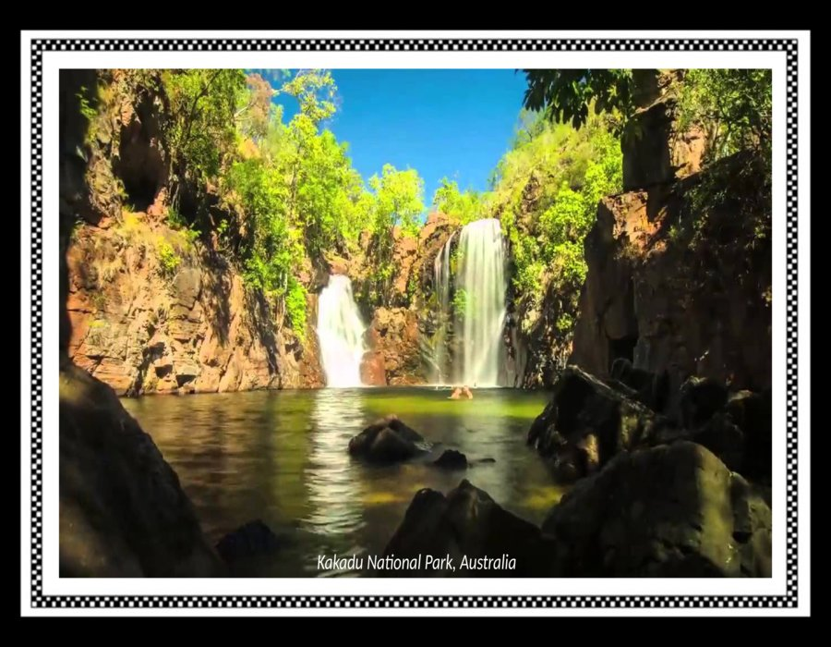

Slide 42
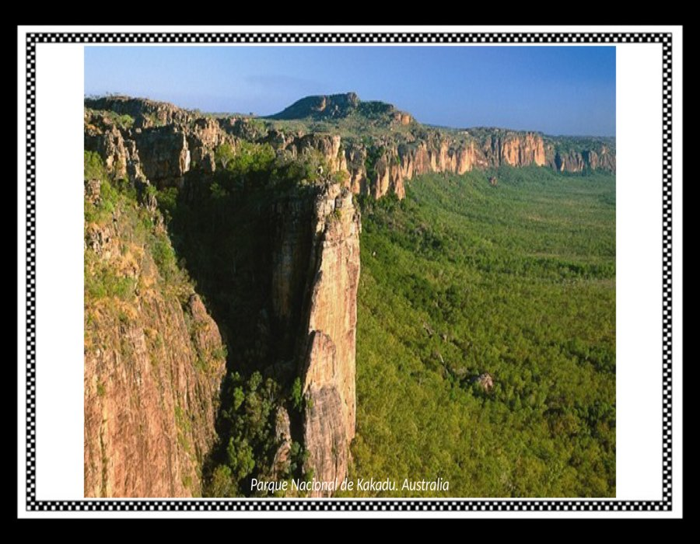

Slide 43
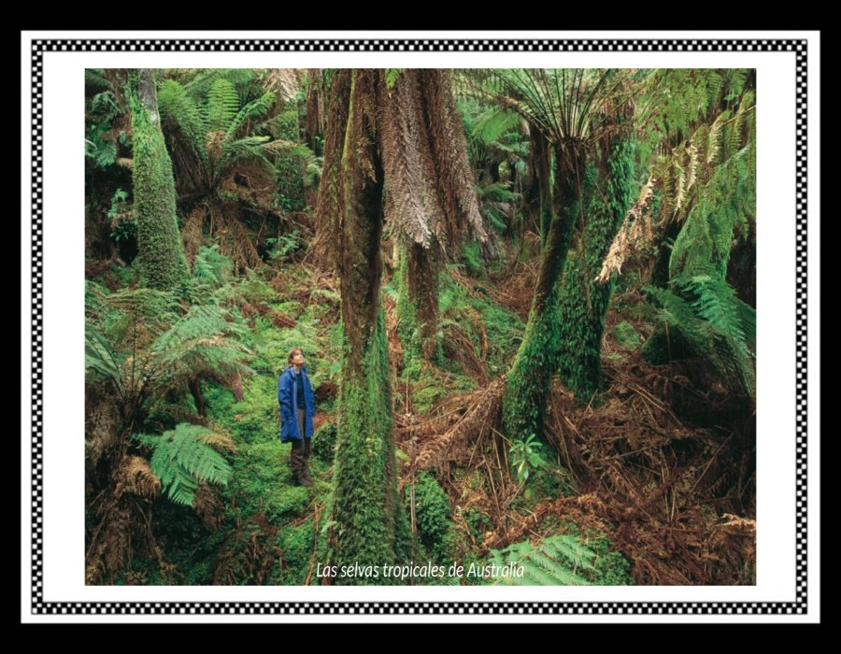

Slide 44
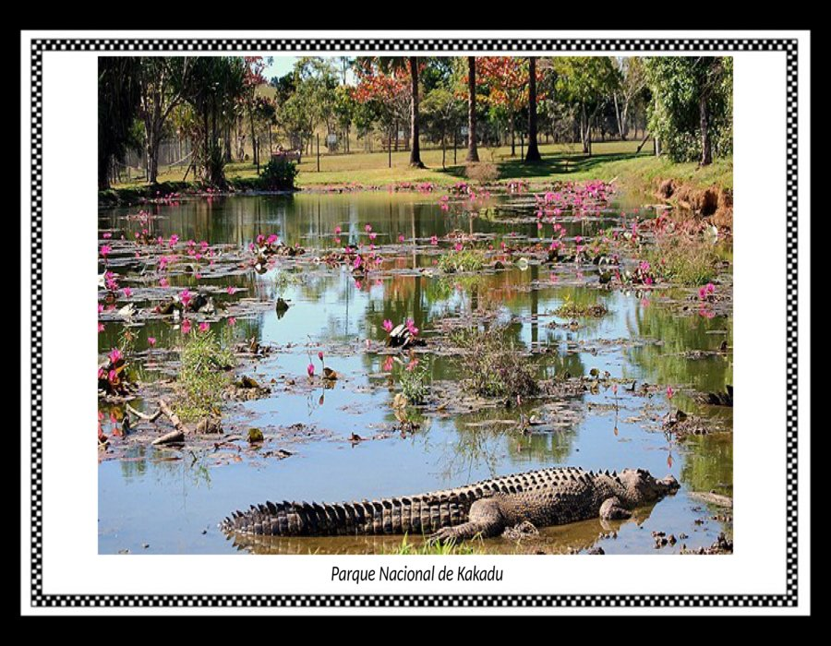

Slide 45


Slide 46


Slide 47


Slide 48
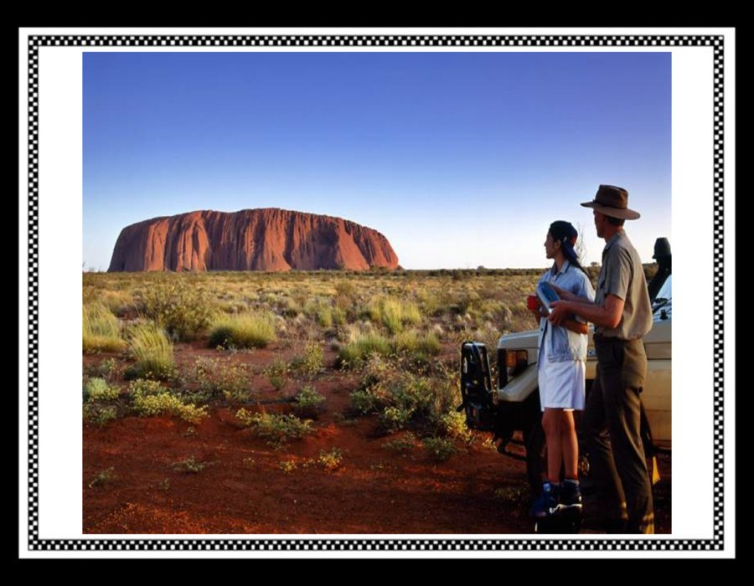

Slide 49
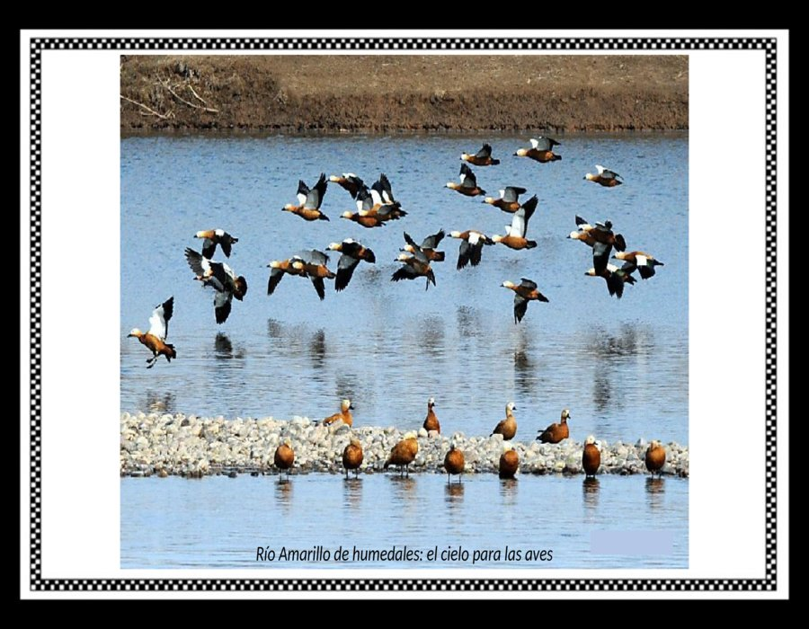

Slide 50
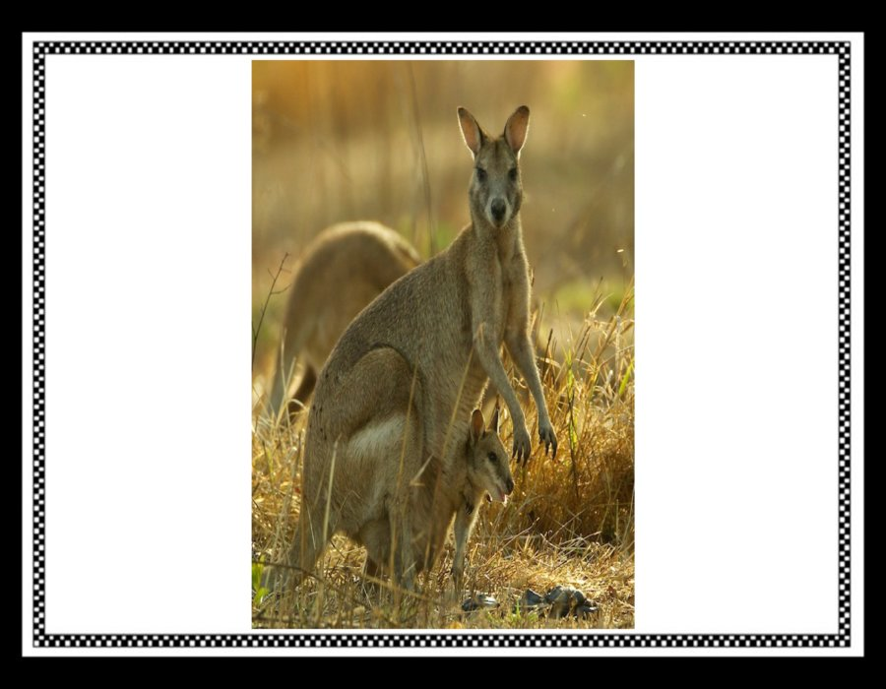

Slide 51
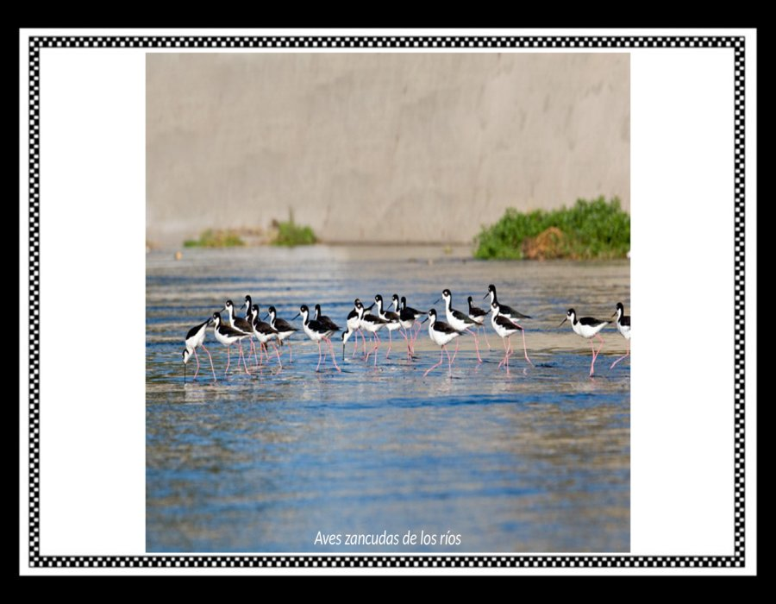

Slide 52
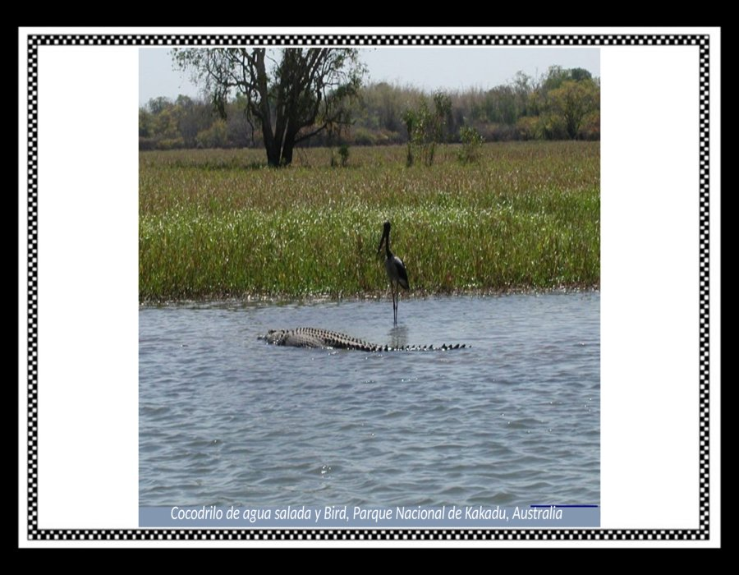

Slide 53
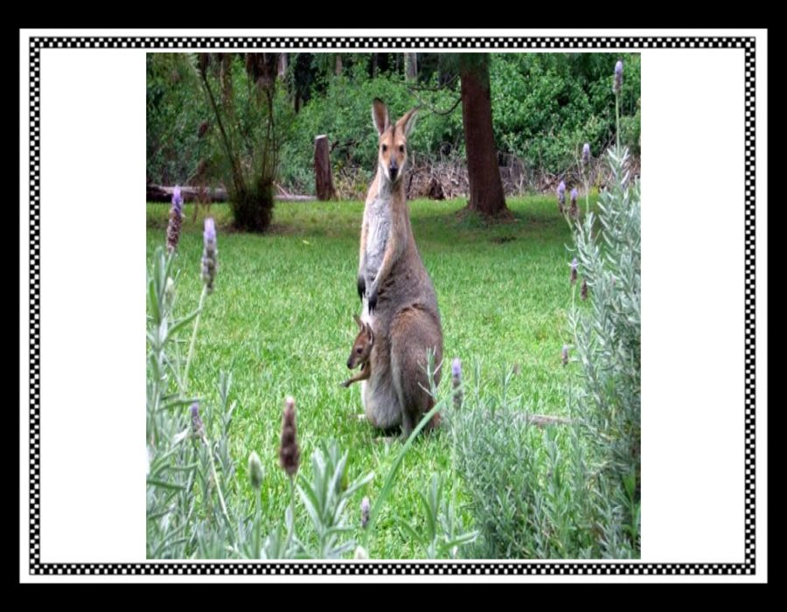

Slide 54


Slide 55
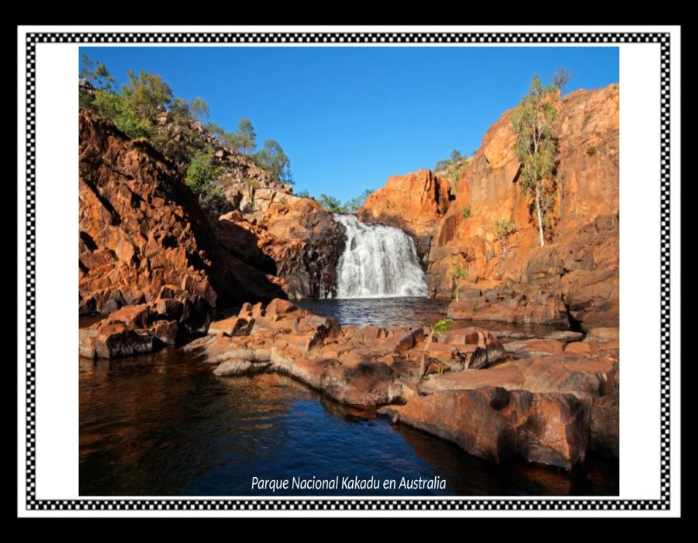

Slide 56
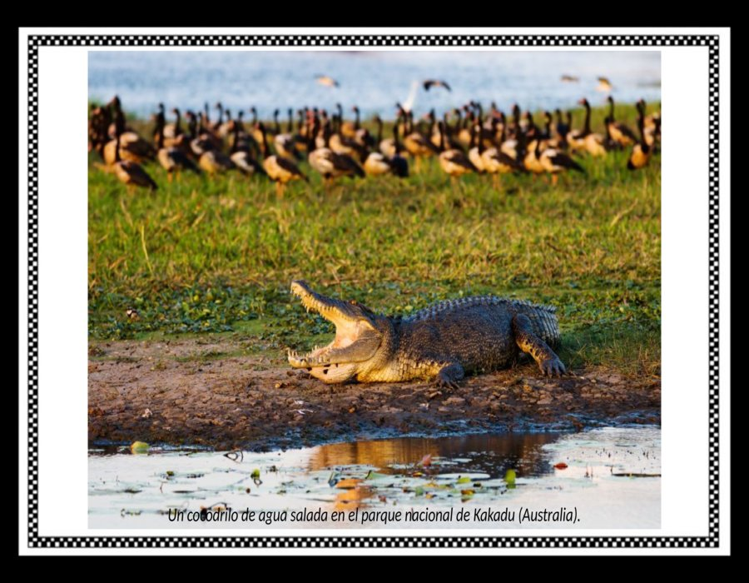

Slide 57
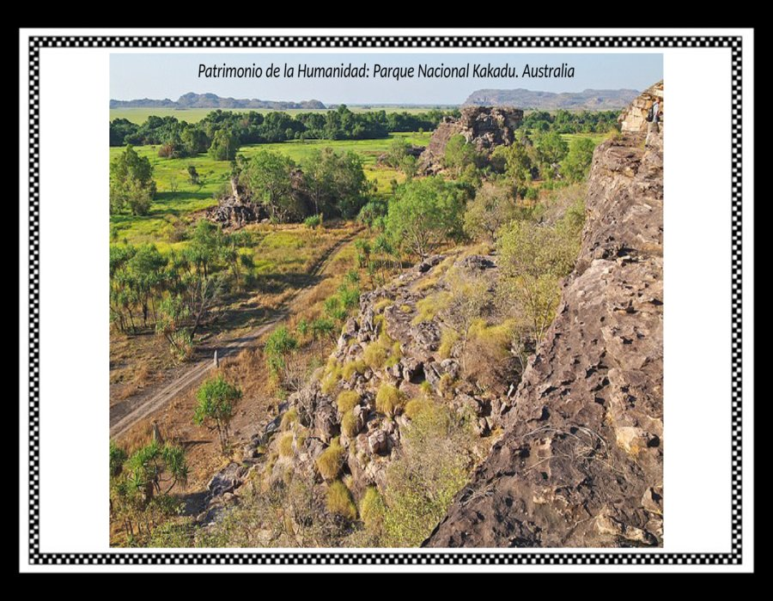

Slide 58


Slide 59
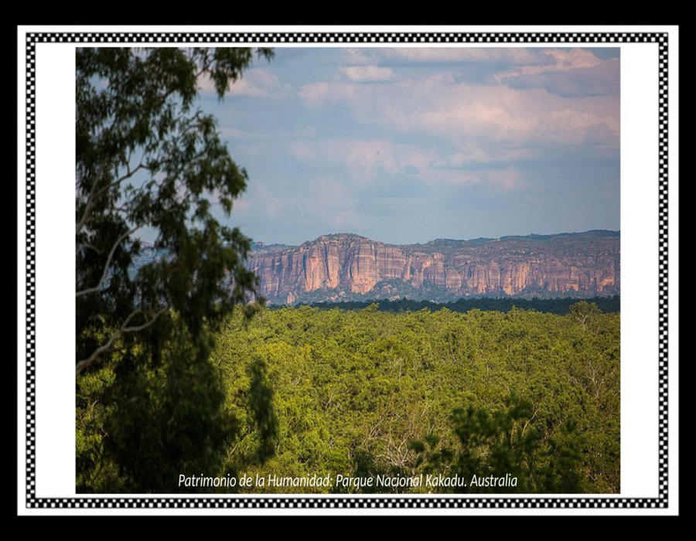

Slide 60


Slide 61


Slide 62


Slide 63


Slide 64


Slide 65


Slide 66


Slide 67


Slide 68


Slide 69


Slide 70


Slide 71


Slide 72


Slide 73


Slide 74


Slide 75


Slide 76


Slide 77


Slide 78


Slide 79


Slide 80


Slide 81


Slide 82


Slide 83


Slide 84


Slide 85







¿Te ha gustado?
Puedes ver más entrando
Aquí
Además puedes recibir powerpoints en tu correo electrónico suscribiéndote aquí:

